Slide 1


Modellező eszköz
Tervezőmérnök
Származtatás
Lekérdezés Módosítás
Modell
Nézetek
Megjelenítés szerkesztés
Visszavezetés
Transzformáció
Visszavezetés
Modellezési művelet

Slide 2
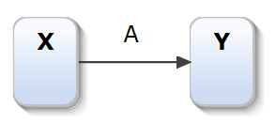
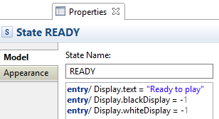
Szöveges
Grafikus
Egyéb szerkesztőfelületek
Demo
internal:
event A
event B

Slide 3
Modellező eszközök funkciói
Megjelenítés
Modell
Nézet
Nézet
Visszavezetés
Nézetek
Szerkesztés
Funkcionális leírás
Transzformáció
Rendszer leírása
Dokumentáció
+ Információ:
Hogyan generáljunk (fájlnevek, stratégia,…)
Konfiguráció
Különböző beállítások, elrendezések
Forráskód
Leírásnak megfelelő program
Notes:
TODO: ez funkcionális modell

Slide 4
Modellező eszközök funkciói
Megjelenítés
Modell
Nézet
Nézet
Visszavezetés
Nézetek
Szerkesztés
Megjelenítés
Rendszer leírás
Szimuláció
Interakció
Lehetséges lefutások útvonala
+ Információ:
Rendszer paraméterei, környezete
Rendszer paraméterek hangolása
Tapasztalat

Slide 5
modellezőeszközök

Slide 6
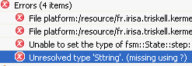
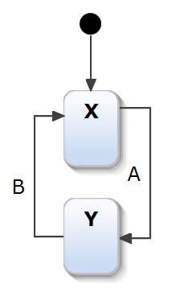
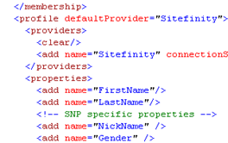
Yakindu modellezési funkciói
Konkrét szintaxis (Szerkesztők)
Grafikus
Szöveges
Modellező funkciók
Ellenőrzés
Kódgenerálás
(Forráskód, dokumentáció, konfiguráció)
Szintaxis → Szemantika
Modell (Absztrakt szintaxis)
Demo
internal:
event A
event B

Slide 7
Absztrakt szintaxis
Definíció: a szerkesztés alatt álló rendszer strukturális modellje.
Modellező program kezeli
Emlékeztető: strukturális modell = gráf
csomópontok, élek és tulajdonságok gráfja

Slide 8
Absztrakt szintaxis példa: Yakindu
Kérdés: Hogyan készítenénk modellező programot?
Példa: Yakindu modell
Absztrakt szintaxis

Slide 9
Absztrakt szintaxis példa: Yakindu
Kérdés: Hogyan készítenénk modellező programot?
Példa: Yakindu modell
Neveket String-ként tároljuk
name = "X"
Absztrakt szintaxis
Modellelemeket objektumként
Kapcsolatokat “pointerekkel”
Válasz: objektum-orientált program + Extra funkciók

Slide 10
Konkrét szintaxis: Szöveges szintaxis
Cél: konkrét megjelenítés ⬄ mögöttes modell
Szöveges szintaxis (programozási nyelv)
Feladat: Szöveg ⬄ Modell
Nyelvtani szabályok alapján
Demo
internal:
event A
event B
Nyelvtan
<Statechart>::= <Name> <Interface>* <Interface>::= ("internal"| <Name>) ":"
<Event>* <Event>::= "event" <Name> <Name>::= …
Absztrakt Szintaxis
Statechart
Demo
internal
event
event
A
B
Megfelelő technológiákkal (pl. Xtext) könnyű saját modellező / programozási nyelvet csinálni!

Slide 11
Példa
Feladat: Email címek beolvasása, ellenőrzése
Saját nyelvtan: könnyen megoldható
Reguláris kifejezés:
(?:(?:\r\n)?[ \t])*(?:(?:(?:[^()<>@,;:\\".\[\] \000-\031]+(?:(?:(?:\r\n)?[ \t] )+|\Z|(?=[\["()<>@,;:\\".\[\]]))|"(?:[^\"\r\\]|\\.|(?:(?:\r\n)?[ \t]))*"(?:(?: \r\n)?[ \t])*)(?:\.(?:(?:\r\n)?[ \t])*(?:[^()<>@,;:\\".\[\] \000-\031]+(?:(?:( ?:\r\n)?[ \t])+|\Z|(?=[\["()<>@,;:\\".\[\]]))|"(?:[^\"\r\\]|\\.|(?:(?:\r\n)?[ \t]))*"(?:(?:\r\n)?[ \t])*))*@(?:(?:\r\n)?[ \t])*(?:[^()<>@,;:\\".\[\] \000-\0 31]+(?:(?:(?:\r\n)?[ \t])+|\Z|(?=[\["()<>@,;:\\".\[\]]))|\[([^\[\]\r\\]|\\.)*\ ](?:(?:\r\n)?[ \t])*)(?:\.(?:(?:\r\n)?[ \t])*(?:[^()<>@,;:\\".\[\] \000-\031]+ (?:(?:(?:\r\n)?[ \t])+|\Z|(?=[\["()<>@,;:\\".\[\]]))|\[([^\[\]\r\\]|\\.)*\](?: (?:\r\n)?[ \t])*))*|(?:[^()<>@,;:\\".\[\] \000-\031]+(?:(?:(?:\r\n)?[ \t])+|\Z |(?=[\["()<>@,;:\\".\[\]]))|"(?:[^\"\r\\]|\\.|(?:(?:\r\n)?[ \t]))*"(?:(?:\r\n) ?[ \t])*)*\<(?:(?:\r\n)?[ \t])*(?:@(?:[^()<>@,;:\\".\[\] \000-\031]+(?:(?:(?:\ r\n)?[ \t])+|\Z|(?=[\["()<>@,;:\\".\[\]]))|\[([^\[\]\r\\]|\\.)*\](?:(?:\r\n)?[ \t])*)(?:\.(?:(?:\r\n)?[ \t])*(?:[^()<>@,;:\\".\[\] \000-\031]+(?:(?:(?:\r\n) ?[ \t])+|\Z|(?=[\["()<>@,;:\\".\[\]]))|\[([^\[\]\r\\]|\\.)*\](?:(?:\r\n)?[ \t] )*))*(?:,@(?:(?:\r\n)?[ \t])*(?:[^()<>@,;:\\".\[\] \000-\031]+(?:(?:(?:\r\n)?[ \t])+|\Z|(?=[\["()<>@,;:\\".\[\]]))|\[([^\[\]\r\\]|\\.)*\](?:(?:\r\n)?[ \t])* )(?:\.(?:(?:\r\n)?[ \t])*(?:[^()<>@,;:\\".\[\] \000-\031]+(?:(?:(?:\r\n)?[ \t] )+|\Z|(?=[\["()<>@,;:\\".\[\]]))|\[([^\[\]\r\\]|\\.)*\](?:(?:\r\n)?[ \t])*))*) *:(?:(?:\r\n)?[ \t])*)?(?:[^()<>@,;:\\".\[\] \000-\031]+(?:(?:(?:\r\n)?[ \t])+ |\Z|(?=[\["()<>@,;:\\".\[\]]))|"(?:[^\"\r\\]|\\.|(?:(?:\r\n)?[ \t]))*"(?:(?:\r \n)?[ \t])*)(?:\.(?:(?:\r\n)?[ \t])*(?:[^()<>@,;:\\".\[\] \000-\031]+(?:(?:(?: \r\n)?[ \t])+|\Z|(?=[\["()<>@,;:\\".\[\]]))|"(?:[^\"\r\\]|\\.|(?:(?:\r\n)?[ \t ]))*"(?:(?:\r\n)?[ \t])*))*@(?:(?:\r\n)?[ \t])*(?:[^()<>@,;:\\".\[\] \000-\031 ]+(?:(?:(?:\r\n)?[ \t])+|\Z|(?=[\["()<>@,;:\\".\[\]]))|\[([^\[\]\r\\]|\\.)*\]( ?:(?:\r\n)?[ \t])*)(?:\.(?:(?:\r\n)?[ \t])*(?:[^()<>@,;:\\".\[\] \000-\031]+(? :(?:(?:\r\n)?[ \t])+|\Z|(?=[\["()<>@,;:\\".\[\]]))|\[([^\[\]\r\\]|\\.)*\](?:(? :\r\n)?[ \t])*))*\>(?:(?:\r\n)?[ \t])*)|(?:[^()<>@,;:\\".\[\] \000-\031]+(?:(? :(?:\r\n)?[ \t])+|\Z|(?=[\["()<>@,;:\\".\[\]]))|"(?:[^\"\r\\]|\\.|(?:(?:\r\n)? [ \t]))*"(?:(?:\r\n)?[ \t])*)*:(?:(?:\r\n)?[ \t])*(?:(?:(?:[^()<>@,;:\\".\[\] \000-\031]+(?:(?:(?:\r\n)?[ \t])+|\Z|(?=[\["()<>@,;:\\".\[\]]))|"(?:[^\"\r\\]| \\.|(?:(?:\r\n)?[ \t]))*"(?:(?:\r\n)?[ \t])*)(?:\.(?:(?:\r\n)?[ \t])*(?:[^()<> @,;:\\".\[\] \000-\031]+(?:(?:(?:\r\n)?[ \t])+|\Z|(?=[\["()<>@,;:\\".\[\]]))|" (?:[^\"\r\\]|\\.|(?:(?:\r\n)?[ \t]))*"(?:(?:\r\n)?[ \t])*))*@(?:(?:\r\n)?[ \t] )*(?:[^()<>@,;:\\".\[\] \000-\031]+(?:(?:(?:\r\n)?[ \t])+|\Z|(?=[\["()<>@,;:\\ ".\[\]]))|\[([^\[\]\r\\]|\\.)*\](?:(?:\r\n)?[ \t])*)(?:\.(?:(?:\r\n)?[ \t])*(? :[^()<>@,;:\\".\[\] \000-\031]+(?:(?:(?:\r\n)?[ \t])+|\Z|(?=[\["()<>@,;:\\".\[ \]]))|\[([^\[\]\r\\]|\\.)*\](?:(?:\r\n)?[ \t])*))*|(?:[^()<>@,;:\\".\[\] \000- \031]+(?:(?:(?:\r\n)?[ \t])+|\Z|(?=[\["()<>@,;:\\".\[\]]))|"(?:[^\"\r\\]|\\.|( ?:(?:\r\n)?[ \t]))*"(?:(?:\r\n)?[ \t])*)*\<(?:(?:\r\n)?[ \t])*(?:@(?:[^()<>@,; :\\".\[\] \000-\031]+(?:(?:(?:\r\n)?[ \t])+|\Z|(?=[\["()<>@,;:\\".\[\]]))|\[([ ^\[\]\r\\]|\\.)*\](?:(?:\r\n)?[ \t])*)(?:\.(?:(?:\r\n)?[ \t])*(?:[^()<>@,;:\\" .\[\] \000-\031]+(?:(?:(?:\r\n)?[ \t])+|\Z|(?=[\["()<>@,;:\\".\[\]]))|\[([^\[\ ]\r\\]|\\.)*\](?:(?:\r\n)?[ \t])*))*(?:,@(?:(?:\r\n)?[ \t])*(?:[^()<>@,;:\\".\ [\] \000-\031]+(?:(?:(?:\r\n)?[ \t])+|\Z|(?=[\["()<>@,;:\\".\[\]]))|\[([^\[\]\ r\\]|\\.)*\](?:(?:\r\n)?[ \t])*)(?:\.(?:(?:\r\n)?[ \t])*(?:[^()<>@,;:\\".\[\] \000-\031]+(?:(?:(?:\r\n)?[ \t])+|\Z|(?=[\["()<>@,;:\\".\[\]]))|\[([^\[\]\r\\] |\\.)*\](?:(?:\r\n)?[ \t])*))*)*:(?:(?:\r\n)?[ \t])*)?(?:[^()<>@,;:\\".\[\] \0 00-\031]+(?:(?:(?:\r\n)?[ \t])+|\Z|(?=[\["()<>@,;:\\".\[\]]))|"(?:[^\"\r\\]|\\ .|(?:(?:\r\n)?[ \t]))*"(?:(?:\r\n)?[ \t])*)(?:\.(?:(?:\r\n)?[ \t])*(?:[^()<>@, ;:\\".\[\] \000-\031]+(?:(?:(?:\r\n)?[ \t])+|\Z|(?=[\["()<>@,;:\\".\[\]]))|"(? :[^\"\r\\]|\\.|(?:(?:\r\n)?[ \t]))*"(?:(?:\r\n)?[ \t])*))*@(?:(?:\r\n)?[ \t])* (?:[^()<>@,;:\\".\[\] \000-\031]+(?:(?:(?:\r\n)?[ \t])+|\Z|(?=[\["()<>@,;:\\". \[\]]))|\[([^\[\]\r\\]|\\.)*\](?:(?:\r\n)?[ \t])*)(?:\.(?:(?:\r\n)?[ \t])*(?:[ ^()<>@,;:\\".\[\] \000-\031]+(?:(?:(?:\r\n)?[ \t])+|\Z|(?=[\["()<>@,;:\\".\[\] ]))|\[([^\[\]\r\\]|\\.)*\](?:(?:\r\n)?[ \t])*))*\>(?:(?:\r\n)?[ \t])*)(?:,\s*( ?:(?:[^()<>@,;:\\".\[\] \000-\031]+(?:(?:(?:\r\n)?[ \t])+|\Z|(?=[\["()<>@,;:\\ ".\[\]]))|"(?:[^\"\r\\]|\\.|(?:(?:\r\n)?[ \t]))*"(?:(?:\r\n)?[ \t])*)(?:\.(?:( ?:\r\n)?[ \t])*(?:[^()<>@,;:\\".\[\] \000-\031]+(?:(?:(?:\r\n)?[ \t])+|\Z|(?=[ \["()<>@,;:\\".\[\]]))|"(?:[^\"\r\\]|\\.|(?:(?:\r\n)?[ \t]))*"(?:(?:\r\n)?[ \t ])*))*@(?:(?:\r\n)?[ \t])*(?:[^()<>@,;:\\".\[\] \000-\031]+(?:(?:(?:\r\n)?[ \t ])+|\Z|(?=[\["()<>@,;:\\".\[\]]))|\[([^\[\]\r\\]|\\.)*\](?:(?:\r\n)?[ \t])*)(? :\.(?:(?:\r\n)?[ \t])*(?:[^()<>@,;:\\".\[\] \000-\031]+(?:(?:(?:\r\n)?[ \t])+| \Z|(?=[\["()<>@,;:\\".\[\]]))|\[([^\[\]\r\\]|\\.)*\](?:(?:\r\n)?[ \t])*))*|(?: [^()<>@,;:\\".\[\] \000-\031]+(?:(?:(?:\r\n)?[ \t])+|\Z|(?=[\["()<>@,;:\\".\[\ ]]))|"(?:[^\"\r\\]|\\.|(?:(?:\r\n)?[ \t]))*"(?:(?:\r\n)?[ \t])*)*\<(?:(?:\r\n) ?[ \t])*(?:@(?:[^()<>@,;:\\".\[\] \000-\031]+(?:(?:(?:\r\n)?[ \t])+|\Z|(?=[\[" ()<>@,;:\\".\[\]]))|\[([^\[\]\r\\]|\\.)*\](?:(?:\r\n)?[ \t])*)(?:\.(?:(?:\r\n) ?[ \t])*(?:[^()<>@,;:\\".\[\] \000-\031]+(?:(?:(?:\r\n)?[ \t])+|\Z|(?=[\["()<> @,;:\\".\[\]]))|\[([^\[\]\r\\]|\\.)*\](?:(?:\r\n)?[ \t])*))*(?:,@(?:(?:\r\n)?[ \t])*(?:[^()<>@,;:\\".\[\] \000-\031]+(?:(?:(?:\r\n)?[ \t])+|\Z|(?=[\["()<>@, ;:\\".\[\]]))|\[([^\[\]\r\\]|\\.)*\](?:(?:\r\n)?[ \t])*)(?:\.(?:(?:\r\n)?[ \t] )*(?:[^()<>@,;:\\".\[\] \000-\031]+(?:(?:(?:\r\n)?[ \t])+|\Z|(?=[\["()<>@,;:\\ ".\[\]]))|\[([^\[\]\r\\]|\\.)*\](?:(?:\r\n)?[ \t])*))*)*:(?:(?:\r\n)?[ \t])*)? (?:[^()<>@,;:\\".\[\] \000-\031]+(?:(?:(?:\r\n)?[ \t])+|\Z|(?=[\["()<>@,;:\\". \[\]]))|"(?:[^\"\r\\]|\\.|(?:(?:\r\n)?[ \t]))*"(?:(?:\r\n)?[ \t])*)(?:\.(?:(?: \r\n)?[ \t])*(?:[^()<>@,;:\\".\[\] \000-\031]+(?:(?:(?:\r\n)?[ \t])+|\Z|(?=[\[ "()<>@,;:\\".\[\]]))|"(?:[^\"\r\\]|\\.|(?:(?:\r\n)?[ \t]))*"(?:(?:\r\n)?[ \t]) *))*@(?:(?:\r\n)?[ \t])*(?:[^()<>@,;:\\".\[\] \000-\031]+(?:(?:(?:\r\n)?[ \t]) +|\Z|(?=[\["()<>@,;:\\".\[\]]))|\[([^\[\]\r\\]|\\.)*\](?:(?:\r\n)?[ \t])*)(?:\ .(?:(?:\r\n)?[ \t])*(?:[^()<>@,;:\\".\[\] \000-\031]+(?:(?:(?:\r\n)?[ \t])+|\Z |(?=[\["()<>@,;:\\".\[\]]))|\[([^\[\]\r\\]|\\.)*\](?:(?:\r\n)?[ \t])*))*\>(?:( ?:\r\n)?[ \t])*))*)?;\s*)
Egyetlen cím, vagy lista
Útvonallal kapcsolatos információk is tárolhatóak
Opcionálisan név is írható
Hierarchikus felépítés '.' elválasztással
Forrás: http://www.ex-parrot.com/~pdw/Mail-RFC822-Address.html
Notes:
6143 karakter – kicsit sok…
TODO: mit mondunk ezzel pontosan?

Slide 12

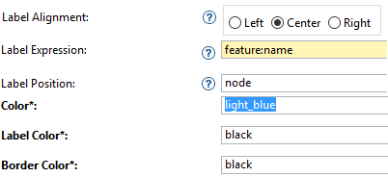
Konkrét szintaxis: Grafikus szintaxis
Grafikus szintaxis (Diagram)
Feladat: Diagram ⬄ Modell
Könnyebben átlátható, nehezebben írható
Nézeti modell szabályok
Feltétel a modellben teljesül → Diagram elem létrejön Diagram változik → Modell változik
Feltétel a modellen
Diagram elem létrehozása
Notes:
TODO screenshot

Slide 13
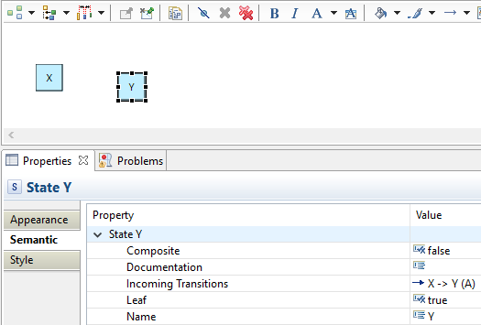
Konkrét szintaxis: Grafikus szintaxis
Eredmény:
Megfelelő technológiákkal (pl. Sirius) könnyű saját modellező / programozási nyelvet csinálni!

Slide 14

Modellek validálása: szintaxisellenőrzés
Szintaktikai ellenőrzés: modellező eszközök összekötik a logikailag egymásra épülő modellelemeket
Szintaxisvezérelt szerkesztő
Szerkesztés közben hiba→ Couldn’t resolve reference
Fejlett szerkesztőeszköz (például lehetőségek felkínálása)
Kód és diagram együtt
Programozás: szerkesztés közben hibás Modellezés: szerkesztés közben helyes
Deklarálás interfészen:
var clock: integer = 60
Használat modellben:
after 1 s [clock>0]/ clock -= 1

Slide 15
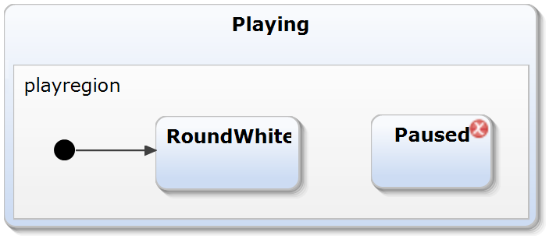
Modellek validálása: strukturális helyesség
Strukturális ellenőrzés: modell gráf vizsgálata
Hibaminták keresése szerkesztés közben
Például elérhetetlen állapot:
További ellenőrzések: hiányzó kezdőállapot, holtpont, változó értékadások, stb.
Node is not reachable.

Slide 16
Kódgenerálás Bemutató

Slide 17
Kódgenerálás feladatai
Feladat: modellnek megfelelő viselkedésű program automatikus előállítása
Több megoldás létezik → tervezői döntések
Interpretált: modellt beolvassuk és végrehajtjuk Programkód: forráskód
Programozási nyelvek: Java, C, C++
Optimalizálás: memória vs CPU Megfigyelhetőség vs Teljesítmény
Hogyan kapcsoljunk saját kódot a generálthoz?
Kódgenerátor: paraméterezhető + kiterjeszthető
Notes:
TODO: mik a feltételek? (prog nyelv, mem/cpu, ….)

Slide 18
Kódgenerátor példán keresztül:
Feldadat: Generáljunk C kódot Yakindu állapotgépekből
Írjunk olyan függvényt: → kap egy Modell objektumot ← visszaad egy szöveget
A szöveg egy „Demo.c” fájlba kerül
Fordító lefordítja
Demo
internal:
event A
event B

Slide 19
Sablon alapú kódgenerátor (Xtend)
Cél: Állapotok → Enum
Megoldás: C program
sprintf(result,
"enum states {\n\tState%s,\nState%s\n};", state1->name, state2->name);
Sablon (Xtend):
''' enum_states {
_ _ State«state1.name»,
__ _State«state2.name» }'''
enum states { StateX, StateY
};
Összevágunk egy char*-ba a kimenetet, %s helyére írjuk az X,Y neveket
☺ Ez egyből működik!
☹ nehezen átlátható.
Megadjuk a változások helyét
☺ Könnyebb írni
☺ Átláthatóbb
☺ Könnyű módosítani
☹ +1 technológia
Megírjuk a sablonosan

Slide 20
Kódgenerátor példa: Állapotok
Várt C kód: //States of the statemachine enum states { StateX, StateY };
Sablon: //States of the statemachine enum_states { «FOR state : states SEPARATOR ','» State«state.name» «ENDFOR» };
Demo
internal:
event A
event B
Lehetséges állapotok: Enumként felsorolva
Összes állapoton végigmegyünk
Vesszővel elválasztva írjuk ki: State«név» Pl: StateX,StateY

Slide 21
Kódgenerátor példa: kezdőállapot
Várt C kód: // The actual state // First = initial state. enum states currentState = StateX
Sablon: // The current state. // Initial value = the entry state. enum states currentState = State«findEntry(states).name»
Demo
internal:
event A
event B
Aktuális állapot = kezdőállapot
Megkeressük a kezdőelemet
Kiírjuk a nevét

Slide 22
Kódgenerátor példa: Állapotátmenet
Várt C kód: // Execute "A" event void doA{ switch(actualState) { case StateX: actualState = StateY; break; case StateY: break; } }
Demo
internal:
event A
event B
A / X→ Y
A / -
Sablon (vázlatosan):
Minden eseményhez egy do«Esemény neve» függvény
A tranzíciók alapján mást csinál a függvény
Egy (egyszerű) állapotgéphez ennyi a kódgenerátor!

Slide 23
Kódgenerátor Összefoglalás
Kódgenerálás = Fordító
Ugyanaz a lépés:
A problémát a saját nyelvén: Produktivitás ++
Sok unalmas, bonyolult kód automatikusan Teljesítmény ++
Ellenőrizzük a saját nyelvén: Megbízhatóság ++
Tanszékünkön fejlesztett projektek: akár 95% generált kód
Állapotgép
C
Assembly
Gépi kód
Notes:
TODO: ORM példa?

Slide 24
Példa Eclipse alapú modellező eszközök

Slide 25

EclipseLink: Java objektumok ⬄ Adatbázisok
Feladat: Objektumok adatbázisban tárolása
Megoldás: Kapcsolat modellezése annotációkkal Automatikus karbantartás
@Entity
@Table(name="Car_Table")
public class Car {
@Id
long identifier;
String numberPlate;
Person owner;
}
Car_Table
Identifier | NumberPlate | Ovner_ID
1 | EGG153 | 17
2 | KSS122 | 55
3 | KAF984 | 56

Slide 26
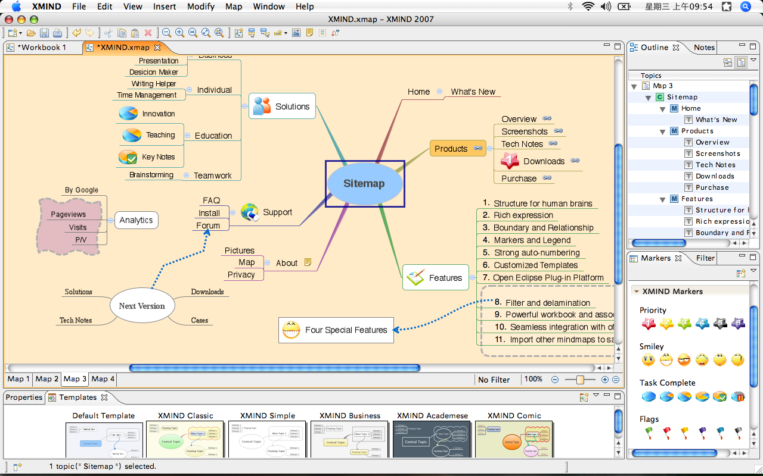
XMind: Mindmap tervező

Slide 27
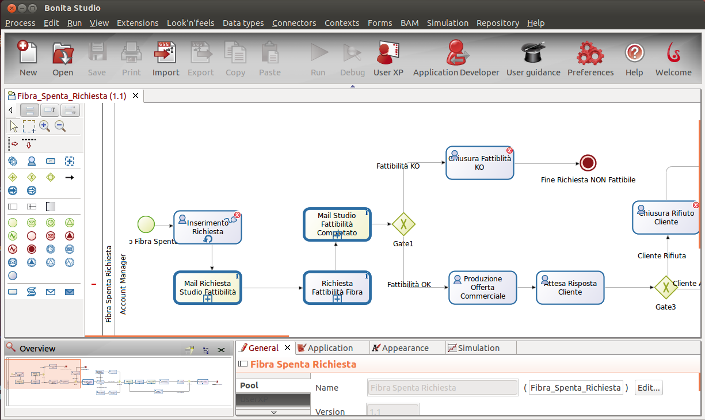
Bonita: Üzleti folyamatok modellezése
Notes:
TODO ehelyett van magyar a régebbi folyamatmodellezősben

Slide 28
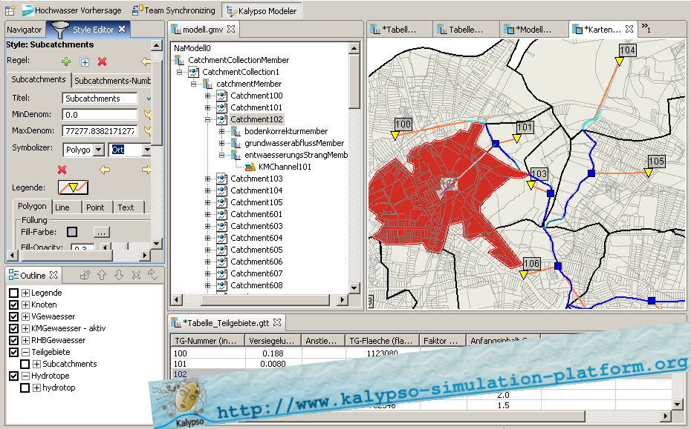
Kalypso: Vízügyi tervezés + szimuláció

